Slide 1

11장. LSTM 순환 신경망
도시 소음 분류 신경망
2020. 1. 1

Slide 2

PART
Ⅰ.
단층 퍼셉트론(SLP)
Ⅱ.
다층 퍼셉트론(MLP)
Ⅲ.
합성곱 신경망(CNN)
Ⅳ.
순환 신경망(RNN)
Ⅴ.
고급 응용 신경망 구조들

Slide 3
PART
Ⅳ
순환 신경망(RNN)
10. 기본 셀 순환 신경망 : 오토마타 문장 판별 신경망
11. LSTM 순환 신경망 : 도시 소음 분류 신경망
12. CNN과 RNN의 결합 : 장면 전환 판별 신경망

Slide 4
11.1 순환 벡터와 기울기 정보의 소멸 및 폭주
11장. LSTM 순환 신경망 : 도시 소음 분류 신경망
I
Ⅱ
Ⅲ
Ⅳ
Ⅴ
LSTM
Ⅳ
LSTM Long Short-Term Memory
시계열 데이터에 대한 새로운 처리 방식
rnn 계층에 나타나는 순환 벡터나 그 손실기울기 정보의 소멸 및 폭주 현상 해소
정보의 장거리 전달로 기본 셀 순환 신경망에 비해 우수한 문제 처리 능력
깊은 신경망에서의 손실 기울기의 소멸 및 폭주 문제
소멸 문제: 역전파 과정에서 계층을 거칠수록 손실 기울기 값이 점점 작아져 초반 계층 학습이 잘 안 되는 현상
폭주 문제: 계층을 거칠수록 손실 기울기가 점점 커져 초반 계층의 학습이 엉망이 되어버리는 현상
손실 기울기의 소멸은 학습 진행을 느리게 만드는 정도지만 폭주는 단 한 번만으로도 애써 학습한 파라미터값을 크게 훼손
딥러닝 신경망이 깊어져 점점 많은 계층을 갖게 될수록 더욱 심각: 딥러닝 분야 초기부터 중요한 주제
깊은 신경망에서의 손실 기울기의 소멸 및 폭주 문제 문제의 해소
미니배치 데이터를 이용해 문제를 일으킬 소지가 있는 특정 데이터를 다른 데이터와 혼합해 처리하면서 많이 완화
편미분을 이용한 손실 기울기 계산 과정을 정확히 이해하고 적용하면서 문제 자체가 많이 해소
요즘은 손실 기울기의 소멸 및 폭주 현상 자체가 그다지 심각한 문제로 거론되지는 않는 상태
신경망이 깊어질수록 좀 더 많은 데이터와 학습 횟수를 필요로 할지언정 매우 깊은 신경망 구조도 가능해짐

Slide 5
11.1 순환 벡터와 기울기 정보의 소멸 및 폭주
11장. LSTM 순환 신경망 : 도시 소음 분류 신경망
I
Ⅱ
Ⅲ
Ⅳ
Ⅴ
순환 신경망 에서의 소멸 및 폭주 문제
Ⅳ
이전 시간대에서 전달된 순환 벡터를 입력의 일부로 이용하면서 다음 시간대로 전달할 순환 벡터 생성
각 시간대 데이터에 대해 동일한 내용의 가중치 행렬을 반복적으로 선형 연산에 이용
가중치 행렬 내용은 학습 진행에 따라 지속적으로 수정되지만
하나의 미니배치 데이터를 처리하는 동안의 가중치는 변함없이 일정한 내용을 유지
※ 동일한 내용의 가중치가 각 시간대에 대해 반복 이용되는 상황 초래
순환 벡터 원소 값의 소멸 및 폭주 문제
순환 벡터의 각 원소는 다음 시간대에 전달할 새로운 순환 벡터를 계산하는 선형 연산에 참여
순환 벡터 내에서의 자신의 위치에 해당하는 새로운 원소 계산에도 참여
이 계산을 위해 순환 벡터 원소에 곱해지는 가중치 행렬의 원소는 모든 시간대에 걸쳐 같은 위치의 원소
하나의 미니배치 데이터를 처리하는 동안 이 가중치 원소의 값은 일정
같은 값 반복해 곱하기의 효과
절대값이 1보다 큰 값이 반복해 곱해지면 절대값이 무한히 커지면서 폭주
절대값이 1보다 작은 값이 반복해 곱해지면 절대값이 0으로 수렴하면서 소멸
순환 벡터 원소 값의 소멸 및 폭주 완화 요인
벡터 다른 원소와 다른 가중치 원소들이 값이 곱해지고 합해져서 효과 완화
선형 연산 결과에 비선형 활성화 함수가 적용되면서 효과 완화
※ 이런 효과들은 서로 상쇄될 가능성이 높지만 같은 가중치 값이 계속 곱해지는 것은 일방적인 값의 소멸이나 폭주 초래 가능

Slide 6
11.1 순환 벡터와 기울기 정보의 소멸 및 폭주
11장. LSTM 순환 신경망 : 도시 소음 분류 신경망
I
Ⅱ
Ⅲ
Ⅳ
Ⅴ
순환 계층 순전파 과정과 역전파 과정에서의 소멸 및 폭주 문제
Ⅳ
순전파 과정에서는 순환 벡터의 성분들이 소멸 혹은 폭주 가능
역전파 과정에서는 순환 벡터의 손실 기울기 성분들이 소멸 혹은 폭주 가능
학습을 어렵게 만들고 특정 시간대에 형성된 정보를 먼 시간대로 전달되기 어렵게 만듦
사람의 기억에 해당하는 요소가 순환 계층에서는 제대로 작동하기 어려워짐
순환 계층 소멸 및 폭주 문제의 심각성
다른 요인들에 의해 상쇄되고 완화되기는 하지만 단순한 순환 신경망에서는 언제나 일어날 수밖에 없는 상황
시계열 데이터의 길이가 길어질수록 곱셈 횟수가 증가하면서 더욱 심화
파라미터에 반영되어 다음 처리에 영향을 미치는 경우 학습 진행에 따른 더욱 심각한 폭주 현상도 초래 가능
많은 시계열 데이터에 반영된 ‘기억’ 효과에 따른 패턴 포착에 불편 초래
먼 시간대 사이의 패턴을 포착하기 어렵게 만들어 순환 계층 학습에 커다란 장애
순환 계층 소멸 및 폭주 문제의 대안 및 해결책
순환 신경망을 구성하는 기본 단위를 기존의 퍼셉트론에서 좀 더 복잡한 구조로 바꾸는 방법 모색
같은 가중치 행렬 원소가 같은 대상에 반복적으로 곱해지지 않는 구조로 변경 필요
LSTM: 가장 대표적인 개선 방안
입출력 및 망각을 제어하는 게이트 장치 추가: 가중치 행렬 대신 그때그때 새로 계산되는 값들을 선형 연산에 이용

Slide 7
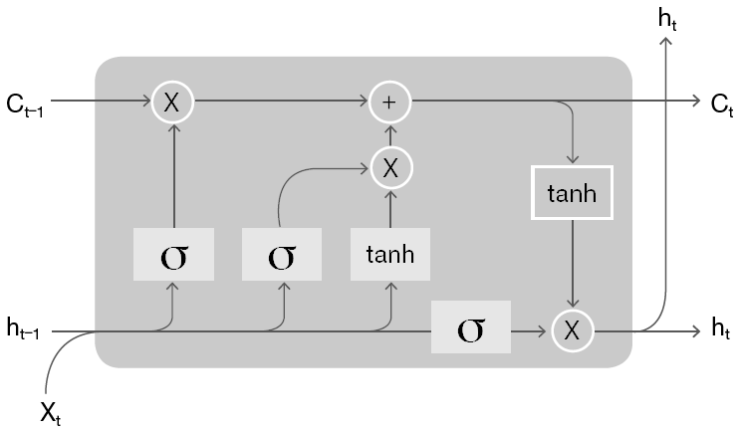
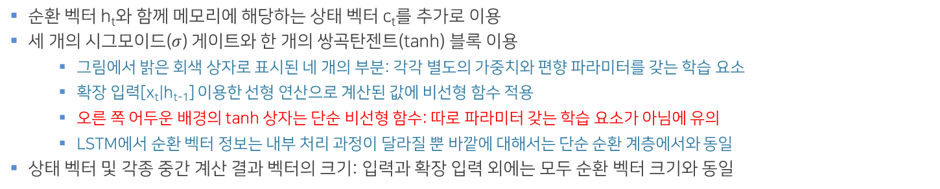
11.2 LSTM의 구조와 동작 방식
11장. LSTM 순환 신경망 : 도시 소음 분류 신경망
I
Ⅱ
Ⅲ
Ⅳ
Ⅴ
LSTM 셀의 기본 구조
Ⅳ
rnn 계층을 대치할 lstm 계층이 하나의 시간대를 처리하는 방식을 나타낸 그림
LSTM 셀의 구성
순환 벡터 h_{t}와 함께 메모리에 해당하는 상태 벡터 c_{t}를 추가로 이용
세 개의 시그모이드($σ$) 게이트와 한 개의 쌍곡탄젠트(tanh) 블록 이용
그림에서 밝은 회색 상자로 표시된 네 개의 부분: 각각 별도의 가중치와 편향 파라미터를 갖는 학습 요소
확장 입력[x_{t}|h_{t-1}] 이용한 선형 연산으로 계산된 값에 비선형 함수 적용
오른 쪽 어두운 배경의 tanh 상자는 단순 비선형 함수: 따로 파라미터 갖는 학습 요소가 아님에 유의
LSTM에서 순환 벡터 정보는 내부 처리 과정이 달라질 뿐 바깥에 대해서는 단순 순환 계층에서와 동일
상태 벡터 및 각종 중간 계산 결과 벡터의 크기: 입력과 확장 입력 외에는 모두 순환 벡터 크기와 동일

Slide 8
11.2 LSTM의 구조와 동작 방식
11장. LSTM 순환 신경망 : 도시 소음 분류 신경망
I
Ⅱ
Ⅲ
Ⅳ
Ⅴ
망각 게이트 (forget gate)
Ⅳ
확장입력으로부터 선형 연산 후 시그모이드 함수에 의한 출력 생성
시그모이드 함수의 특성상 출력 값 범위는 (0, 1)
학습이 진행됨에 따라 0이나 1로 수렴하는 값들로 출력 생성
상태 벡터에 성분 별로 곱해져 잊을 것은 잊고 기억할 것은 기억하게 만듦
생성된 값이 0에 가까울수록 망각, 1에 가까울수록 기억 보존 효과
매 시간대마다 새로 생성되는 값 활용해 기억 보존 정도를 결정
편향 파라미터 초기값을 1로 설정해 망각보다는 기억에 방점을 두고 학습 시작
입력 게이트 (input gate)
확장입력으로부터 선형 연산 후 시그모이드 함수에 의한 출력 생성
시그모이드 함수의 특성상 출력 값 범위는 (0, 1)
학습이 진행됨에 따라 0이나 1로 수렴하는 값들로 출력 생성
입력 블록 처리 결과에 성분 별로 곱해져 입력 각 성분의 반영 정도를 결정
생성된 값이 0에 가까울수록 입력 무시, 1에 가까울수록 입력 활용 효과
매 시간대마다 새로 생성되는 값 활용해 입력 활용 정도를 결정
편향 파라미터 초기값을 0로 설정해 입력 무시에 방점을 두고 학습 시작

Slide 9
11.2 LSTM의 구조와 동작 방식
11장. LSTM 순환 신경망 : 도시 소음 분류 신경망
I
Ⅱ
Ⅲ
Ⅳ
Ⅴ
입력 블록 (input block)
Ⅳ
확장입력으로부터 선형 연산 후 쌍곡탄젠트 함수에 의한 출력 생성
쌍곡탄젠트 함수의 특성상 출력 값 범위는 (-1, 1)
학습이 진행됨에 따라 -1이나 1로 수렴하는 값들로 출력 생성
입력 게이트 출력과 성분 별로 곱해진 후 상태 정보에 추가되어 반영됨
(-1, 1) 범위로 정규화되고 순환 벡터 크기에 맞추어진 변형된 입력 생성
매 시간대마다 새로 생성되는 값 활용해 변형된 시간대별 입력으로 활용
편향 파라미터 초기값은 0으로 1로 설정됨
출력 게이트 (output gate)
확장입력으로부터 선형 연산 후 시그모이드 함수에 의한 출력 생성
시그모이드 함수의 특성상 출력 값 범위는 (0, 1)
학습이 진행됨에 따라 0이나 1로 수렴하는 값들로 출력 생성
변형된 상태 정보에 성분 별로 곱해져 새로운 순환 벡터 내용을 결정
생성된 값이 0에 가까울수록 변형된 상태 정보 무시, 1에 가까울수록 활용
매 시간대마다 새로 생성되는 값 활용해 변형된 상태의 활용 정도를 결정
편향 파라미터 초기값을 0로 설정해 상태 정보 무시에 방점 두고 학습 시작

Slide 10
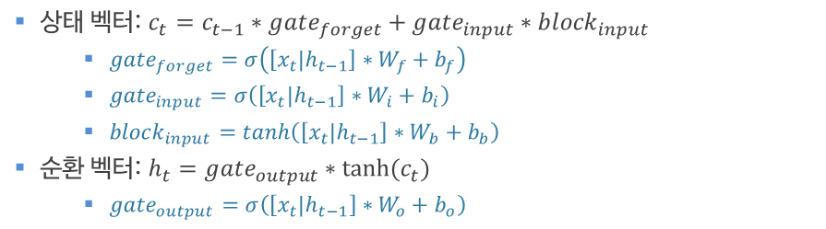
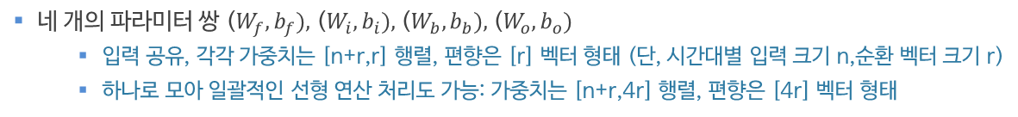
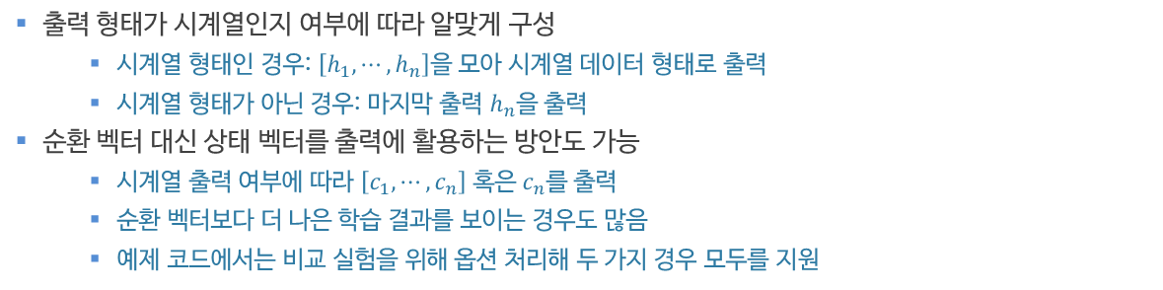
11.2 LSTM의 구조와 동작 방식
11장. LSTM 순환 신경망 : 도시 소음 분류 신경망
I
Ⅱ
Ⅲ
Ⅳ
Ⅴ
상태 벡터와 순환 벡터 값의 결정
Ⅳ
상태 벡터: $c_{t}=c_{t−1}∗{gate}_{forget}+{gate}_{input}∗{block}_{input}$
${gate}_{forget}=σ\left(\left[x_{t} | h_{t−1}\right]∗W_{f}+b_{f}\right)$
${gate}_{input}=σ\left(\left[x_{t} | h_{t−1}\right]∗W_{i}+b_{i}\right)$
${block}_{input}=tanh\left(\left[x_{t} | h_{t−1}\right]∗W_{b}+b_{b}\right)$
순환 벡터: $h_{t}={gate}_{output}∗tanh⁡(c_{t})$
${gate}_{output}=σ\left(\left[x_{t} | h_{t−1}\right]∗W_{o}+b_{o}\right)$
LSTM 계층의 출력
출력 형태가 시계열인지 여부에 따라 알맞게 구성
시계열 형태인 경우: $\left[h_{1},⋯,h_{n}\right]$을 모아 시계열 데이터 형태로 출력
시계열 형태가 아닌 경우: 마지막 출력 $h_{n}$을 출력
순환 벡터 대신 상태 벡터를 출력에 활용하는 방안도 가능
시계열 출력 여부에 따라 $\left[c_{1},⋯,c_{n}\right]$ 혹은 $c_{n}$를 출력
순환 벡터보다 더 나은 학습 결과를 보이는 경우도 많음
예제 코드에서는 비교 실험을 위해 옵션 처리해 두 가지 경우 모두를 지원
LSTM 계층의 파라미터 구성
네 개의 파라미터 쌍 ($W_{f},b_{f}),$($W_{i},b_{i}),$($W_{b},b_{b}),$($W_{o},b_{o})$
입력 공유, 각각 가중치는 [n+r,r] 행렬, 편향은 [r] 벡터 형태 (단, 시간대별 입력 크기 n,순환 벡터 크기 r)
하나로 모아 일괄적인 선형 연산 처리도 가능: 가중치는 [n+r,4r] 행렬, 편향은 [4r] 벡터 형태

Slide 11
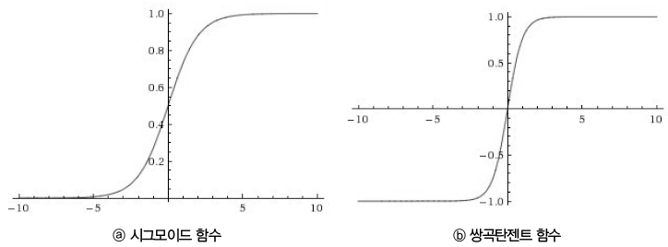
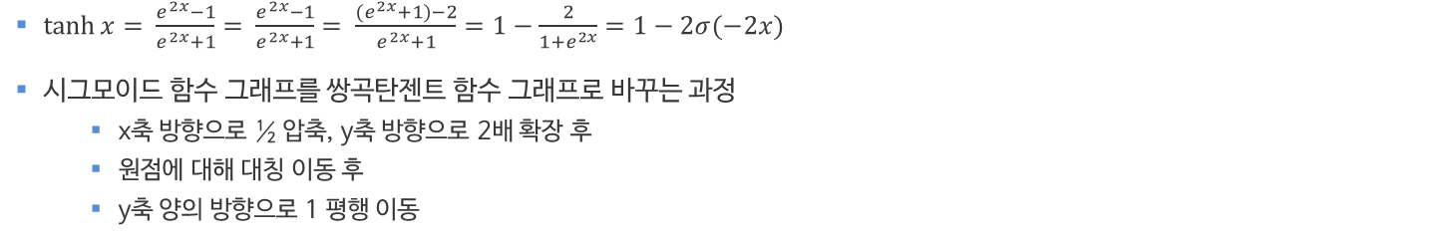
11.3 쌍곡탄젠트 함수
11장. LSTM 순환 신경망 : 도시 소음 분류 신경망
I
Ⅱ
Ⅲ
Ⅳ
Ⅴ
쌍곡탄젠트 함수의 정의
Ⅳ
$\tanh{x= \frac{e^{x}−e^{−x}}{e^{x}+e^{−x}}=\frac{e^{2x}−1}{e^{2x}+1}}$
쌍곡탄젠트 함수와 시그모이드 함수의 관계
$\tanh{x= \frac{e^{2x}−1}{e^{2x}+1}= \frac{e^{2x}−1}{e^{2x}+1}= \frac{{(e}^{2x}+1)−2}{e^{2x}+1}=1−\frac{2}{1+e^{2x}}=1−2σ(−2x)}$
시그모이드 함수 그래프를 쌍곡탄젠트 함수 그래프로 바꾸는 과정
x축 방향으로 ½ 압축, y축 방향으로 2배 확장 후
원점에 대해 대칭 이동 후
y축 양의 방향으로 1 평행 이동
쌍곡탄젠트 함수의 편미분
$\frac{∂}{∂x}tanh{x=\frac{∂}{∂x}\left(1−\frac{2}{1+e^{2x}}\right)=\frac{2{\left(1+e^{2x}\right)}^{′}}{{\left(1+e^{2x}\right)}^{2}}=\frac{4e^{2x}}{{\left(1+e^{2x}\right)}^{2}}=\frac{{\left(1+e^{2x}\right)}^{2}−{\left(1−e^{2x}\right)}^{2}}{{\left(1+e^{2x}\right)}^{2}}=1−\tanh^{2}}x=(1+\tanh{x)(1−\tanh{x)}}$

Slide 12
11.3 쌍곡탄젠트 함수
11장. LSTM 순환 신경망 : 도시 소음 분류 신경망
I
Ⅱ
Ⅲ
Ⅳ
Ⅴ
쌍곡탄젠트 함수
Ⅳ
하이퍼볼릭탄젠트 함수라고도 하며 tanh 함수로 표시
LSTM 셀 안에서 입력 블록과 출력 생성의 두 곳에 이용
실수 범위의 입력 값을 받아 (-1, 1) 사이의 출력 값으로 변환
쌍곡탄젠트 함수의 역할
임의의 입력 값을 절대값 1 미만 값으로 변환
값의 범위를 제한하는 블로킹 효과
대칭을 이루는 출력 값 범위를 가져 양수 값과 음수 값을 골고루 출력
입력 절대값이 커지면 출력 값이 1 또는 -1로 수렴
신경망에서는 학습이 진행됨에 따라 출력 값을 두 가지로 몰아가는 이진화 효과
전체적으로 시그모이드 함수와 비슷한 성질을 갖지만...
시그모이드 함수는 (0,1) 범위로 출력을 제한해 게이트 처리에 적합

Slide 13
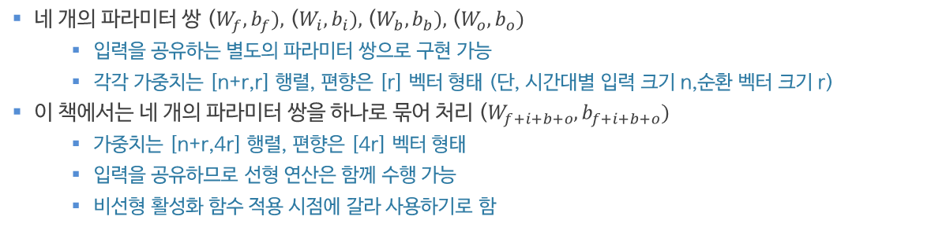
11.4 LSTM 계층의 순전파와 역전파 처리
11장. LSTM 순환 신경망 : 도시 소음 분류 신경망
I
Ⅱ
Ⅲ
Ⅳ
Ⅴ
순전파 및 역전파 처리를 위한 파라미터 생성
Ⅳ
네 개의 파라미터 쌍 ($W_{f},b_{f}),$($W_{i},b_{i}),$($W_{b},b_{b}),$($W_{o},b_{o})$
입력을 공유하는 별도의 파라미터 쌍으로 구현 가능
각각 가중치는 [n+r,r] 행렬, 편향은 [r] 벡터 형태 (단, 시간대별 입력 크기 n,순환 벡터 크기 r)
이 책에서는 네 개의 파라미터 쌍을 하나로 묶어 처리 ($W_{f+i+b+o},b_{f+i+b+o})$
가중치는 [n+r,4r] 행렬, 편향은 [4r] 벡터 형태
입력을 공유하므로 선형 연산은 함께 수행 가능
비선형 활성화 함수 적용 시점에 갈라 사용하기로 함
LSTM 계층의 순전파 처리
전체적 틀: 10장 ‘기본 셀 순환 신경망’에서 소개한 rnn 계층의 순전파 처리와 거의 동일
시간대 사이를 통과해 전달되는 내용으로 기존의 순환 벡터에 상태 벡터가 추가됨
시간대별 처리 과정이 LSTM 셀의 처리 과정에 맞추어 변경됨
LSTM 계층의 역전파 처리
전체적 틀: 10장 ‘기본 셀 순환 신경망’에서 소개한 rnn 계층의 역전파 처리와 거의 동일
시간대 사이를 역순으로 통과해 전달되는 내용으로 기존의 순환 벡터 손길기울기에 상태 벡터 손실 기울기가 추가됨
시간대별 처리 과정이 LSTM 셀의 처리 과정의 역순에 맞추어 변경됨

Slide 14
11.5 주파수 스펙트럼 분석을 이용한 음원 처리
11장. LSTM 순환 신경망 : 도시 소음 분류 신경망
I
Ⅱ
Ⅲ
Ⅳ
Ⅴ
음원 데이터
Ⅳ
소리: 고막 혹은 마이크 등에 가해지는 압력이 시간 축을 따라 연속적으로 변해가는 아날로그 정보
음원 데이터: 소리의 압력 값을 일정한 시간 간격으로 샘플링해 얻어진 이산 디지털 정보
일종의 시계열 데이터
측정 장치의 수가 하나인 모노 음원, 둘 이상인 스테레오 음원이나 다채널 음원
모노 음원
시간대별 정보 벡터의 크기가 1인 시계열 데이터
크기 1의 빈약한 정보로도 학습이 불가능하지는 않겠지만 좋은 결과 얻으려면 대단히 많은 학습 필요
시간대 수를 줄이더라도 시간대별 정보를 좀 더 의미 있고 풍성한 내용으로 대체하는 전처리 과정 필요
모노 음원의 시간대별 정보의 재구성
시간대 수를 줄이기 위한 평균값 등의 구간 대푯값 구하기
소리는 파동의 일종이며 파동은 여러 주파수의 사인파의 혼합
사인파는 한 주기 안의 값들이 합해지면 값들이 서로 상쇄되어 0이 되어 사라지는 특성
평균값을 구하면 대부분의 정보가 사라져 오히려 손해
주파수 스펙트럼
파동 안에 들어있는 여러 사인파 성분의 주파수별 분포
모노 음원의 특정 시간대 값이 아닌 여러 시간대에 걸친 값들을 분석해 도출 가능
소리 분석에 매우 유용한 정보: 음높이, 음색 등은 주파수 스펙트럼에 의해 결정됨
특정 시간대의 값이 더 이상 하나의 값이 아닌 벡터로 표현되게 됨

Slide 15
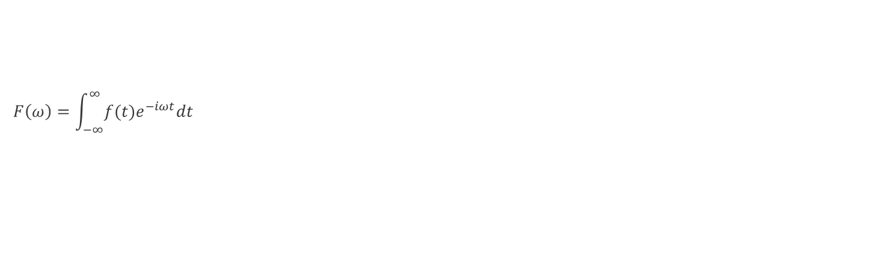
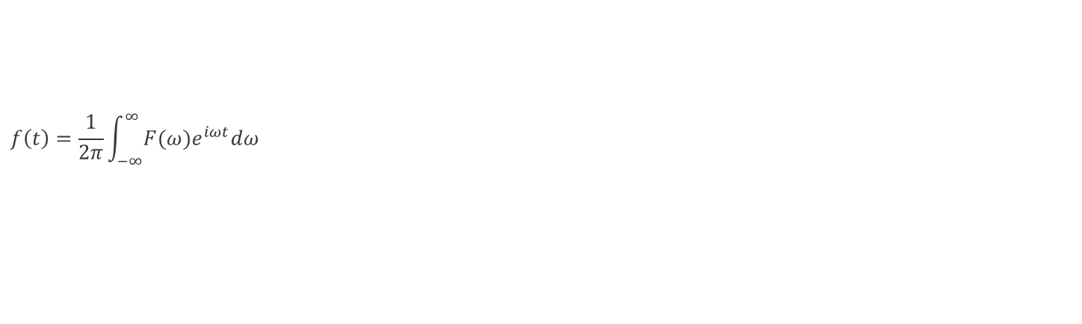
11.5 주파수 스펙트럼 분석을 이용한 음원 처리
11장. LSTM 순환 신경망 : 도시 소음 분류 신경망
I
Ⅱ
Ⅲ
Ⅳ
Ⅴ
푸리에 변환
Ⅳ
아날로그 신호의 주파수 스펙트럼 분석을 위한 적분식
어떤 구간에서의 파동값 변화로부터 그 안에 담긴 특정 주파수 사인파의 강도를 계산
아날로그 신호가 아닌 디지털 음원의 이산 신호에는 적용 불가
$$f\left(t\right)=\frac{1}{2π}\int_{−∞}^{∞}{F(ω)e^{iωt}dω}$$
$$F\left(ω\right)=\int_{−∞}^{∞}{f(t)e^{−iωt}dt}$$
고속 푸리에 변환
분할-정복(divide-and-conquer) 방식의 효율적인 알고리즘
n개의 이산 신호값으로부터 n/2가지 주파수 성분의 강도를 한꺼번에 계산
푸리에 변환 과정을 이산 신호에 알맞게 변형시켜 대치한 알고리즘
슬라이딩 윈도우sliding window
변환 대상이 되는 n개의 이산 신호가 차지하는 시간 폭
슬라이딩 윈도우가 작을수록 분석 가능한 주파수 수가 줄어들어 시간대별 정보 벡터가 빈약해짐
슬라이딩 윈도우가 클수록 계산 부담이 크고 주파수 분포의 시간에 따른 변화를 민감하게 포착하기 어려워짐
따라서 슬라이딩 윈도우 크기를 적당하게 설정하는 것이 중요

Slide 16
11.6 음원 분류 데이터셋
11장. LSTM 순환 신경망 : 도시 소음 분류 신경망
I
Ⅱ
Ⅲ
Ⅳ
Ⅴ
캐글 도시 소음 분류 데이터셋
Ⅳ
도시에서 흔하게 들을 수 있는 10가지 종류의 소음 음원을 수집 분류
사이렌, 자동차 경적, 길거리 음악, 굴착기, 개 짖는 소리, 노는 아이들 소리, 총성, 자동차 공회전, 에어컨, 착암기
학습용 5,435개 파일, 평가용 3,297개 파일
학습용 데이터의 분류 레이블 정보만 제공: 추가 레이블링 작업 없이 바로 실험에 사용할 수 있는 것은 학습용 데이터셋뿐
음원 형식이 통일되어 있지는 않음
주로 3초 내외의 짧은 길이, 44,100Hz 주기로 샘플링, 스테레오 음원
실험에서는 파이썬 wave 모듈로 탈 없이 읽혀지는 1초 이상 길이의 44,100Hz인 학습용 음원으로 제한
캐시 파일의 활용
고속 푸리에 변환
파이썬 np.fft 모듈의 np.fft.fft() 함수를 이용해 다수 구간에 대한 변환을 일괄 수행 가능
파일에서 읽어들인 음원 내용을 이동 간격 및 슬라이딩 윈도우 크기에 따라 버퍼링한 후 일괄 처리
슬라이딩 윈도우 크기와 이동 간격을 데이터셋 객체의 초기화 함수 인수로 지정할 수 있게 처리
캐시 파일 활용
고속 푸리에 변환이 비록 빠른 알고리즘이지만 실제 분석 시간은 상당함
새로운 설정(슬라이딩 윈도우 크기와 이동 간격)의 데이터셋 객체가 생성시 분석 결과를 캐시 파일에도 저장
같은 설정의 데이터셋 객체가 생성시 캐시 파일 정보를 활용해 처리 시간 절약
실험용 데이터셋 다운로드 문제
캐글 사이트의 해당 데이터셋 페이지가 본서 출간 이후 폐쇄된 상태
한빛미디어 홈페이지의 구글드라이브 폴더에 저장된 파일들을 활용하기 바람

Slide 17
11.7 구현하기: LSTM 신경망 클래스
11장. LSTM 순환 신경망 : 도시 소음 분류 신경망
I
Ⅱ
Ⅲ
Ⅳ
Ⅴ
코드 단원
기능 및 특기 사항
rnn_lstm_model.ipynb
11.7.1
기반 클래스가 정의된 rnn_basic_model.ipynb 실행
RnnLstmModel 클래스 선언
- lstm 계층 지원을 위한 세 가지 메서드만 클래스 선언 바깥에서 정의
11.7.2
LSTM 계층에 대한 파라미터 생성 메서드 정의
- use_state 옵션 지원: 순환 벡터와 상태 벡터 중 어느 것으로 출력을 생성할지 선택 가능
- 세 개의 게이트와 입력 블록을 함께 지원할 [ex_inp_dim, 4*recur_size] 형태의 파라미터 생성
- 망각 게이트의 편향 부분만 0이 아닌 1로 초기값 변경
11.7.3
LSTM 계층에 대한 순전파 메서드 정의
- 전체적으로 10.7.4절의 rnn 계층의 순전파 처리 과정과 유사
- 순환 벡터 외에 상태 정보 처리 기능이 추가됨
* use_state 옵션에 따라 처리 과정이 달라짐에 유의
- 시간대별 반복 처리 과정이 LSTM 셀의 동작 방식에 맞추어 확장됨
11.7.4
LSTM 계층에 대한 역전파 메서드 정의
- 전체적으로 10.7.5절의 rnn 계층의 역전파 처리 과정과 유사
- 순환 벡터 손실 기울기 외에 상태 정보 손실 기울기 처리 기능이 추가됨
* use_state 옵션에 따라 처리 과정이 달라짐에 유의
- 시간대별 반복 처리 과정이 LSTM 셀의 동작 방식에 맞추어 확장됨
11.7.5

Slide 18
11.8 구현하기: 음원 분류 데이터셋
11장. LSTM 순환 신경망 : 도시 소음 분류 신경망
I
Ⅱ
Ⅲ
Ⅳ
Ⅴ
코드 단원
기능 및 특기 사항
dataset_sounds.ipynb
11.8.1
기반 클래스가 정의된 dataset.ipynb 실행
UrbanSoundDataset 클래스 정의
- 객체 초기화 메서드 재정의
* 선택분류 모드
* load_urban_files() 함수 호출로 캐시 생성 혹은 캐시 로드
* 시각화 때 음원 제공 위해 각 음원 데이터 파일의 경로 보존
11.8.2
폴더 순회 및 캐시 파일 관리 함수의 정의
- 설정에 맞는 캐시 파일 존재시 캐시 파일 정보를 로드해 반환
- 지정된 폴더를 순회하며 음원 파일 적재 및 조건 검사
- 조건에 맞은 음원 파일에 한해 주파수 스펙트럼 분석
- 파일 적재 및 주파수 스펙트럼 분석 과정에 오류 발생시 예외 처리해 통과
- 처리 결과를 캐시 파일로 저장한 후 결과 반환
수식 표현에 사용될 문법 기호 및 문법 규칙 정의
11.8.3

Slide 19
11.8 구현하기: 음원 분류 데이터셋
11장. LSTM 순환 신경망 : 도시 소음 분류 신경망
I
Ⅱ
Ⅲ
Ⅳ
Ⅴ
코드 단원
기능 및 특기 사항
주파수 스펙트럼 분석 함수의 정의
- 음원 파일의 포맷 및 길이를 검사해 부적합 파일 배제
- 설정에 따른 버퍼링 후 np.fft.fft() 함수 호출로 일괄 처리
11.8.4
도시 소음 데이터셋을 위한 시각화 메서드 정의
- 선택분류 결과에 대한 시각화와 함께 음원 내용 확인할 수 있는 플레이어 제공
- 음원 플레이어는 10.8.6의 wavPlayer() 함수 호출을 통해 제공
11.8.5
음원 파일에 대한 시각화 함수 정의
- HTML5의 audio 태그를 이용해 음원 플레이어를 브라우저 화면에 제공
- 브라우저 종류나 버전에 따라 플레이어 출력 지원 여부나 출력 모양이 달라질 수 있음
11.8.6

Slide 20
11.9 실행하기
11장. LSTM 순환 신경망 : 도시 소음 분류 신경망
I
Ⅱ
Ⅲ
Ⅳ
Ⅴ
코드 단원
기능 및 특기 사항
rnn_lstm_test.ipynb
11.9.1
실험에 이용할 클래스들이 정의된 두 개의 파일 실행
오토마타 비교 실험
- rnn 계층과 lstm 계층의 성능 비교를 위하여 10.9.5에서의 실험을 lstm 계층으로 수행
- 미미하나마 정확도 향상 확인 가능: 88.1%에서 90.2%로 향상
11.9.2
11.9.3
도시 소음 분류 실험용 데이터셋 생성
- 슬라이딩 윈도우 크기가 서로 다른 두 개의 데이터셋 객체 생성
실험용 모델 객체 생성
- rnn 계층, lstm 계층(순환벡터 출력), lstm 계층(상태벡터 출력)의 세 가지 신경망 구조
- 두 가지 데이터셋 객체에 세 가지 신경망을 적용해 총 6가지 모델 객체 생성
11.9.4
11.9.5~7
작은 윈도우 객체에 대한 세 가지 모델 객체 학습 및 비교
- 10 에포크 학습 결과 35.3%(lstm+상태벡터) > 34.8%(rnn) > 32.5%(lstm+순환벡터)
세 가지 신경망에 대한 추가 학습
- 총 50 에포크 학습 결과 57.7%(lstm+상태벡터) > 48.6%(lstm+순환벡터) > 37.4%(rnn)
11.9.8
11.9.9
넓은 윈도우 객체에 대한 세 가지 모델 객체 학습 및 비교
- 총 100 에포크 학습 결과 75.8%(lstm+상태벡터) > 72.2%(lstm+순환벡터) > 59.0%(rnn)

